Slide 1





KHỞI ĐỘNG

Slide 2
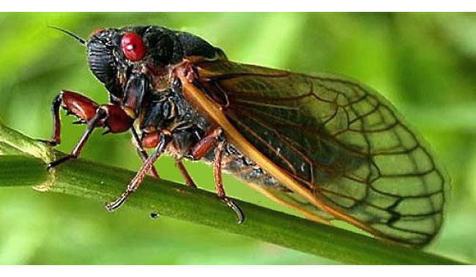
Ve sầu

Slide 3
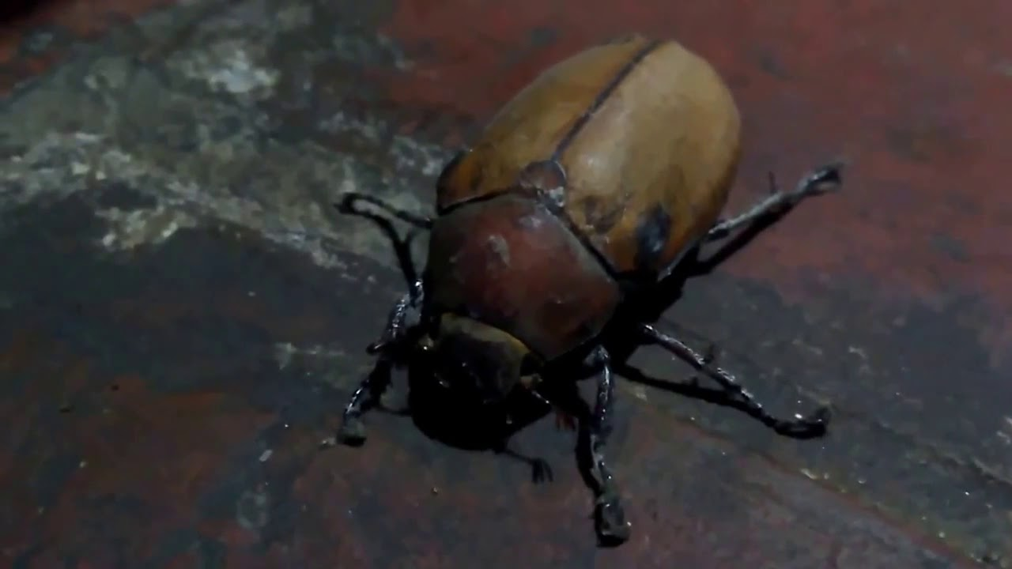
Bọ dừa

Slide 4
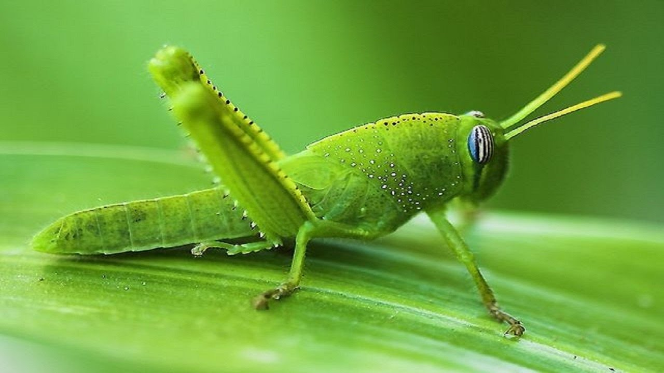
Cào cào

Slide 5
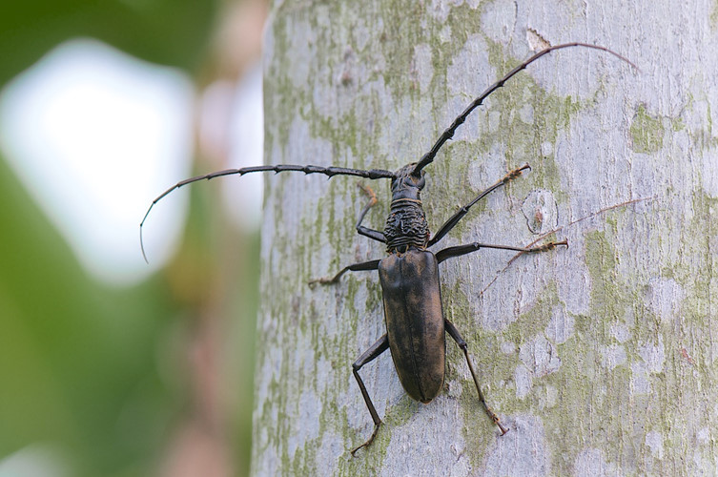
Xén tóc

Slide 6
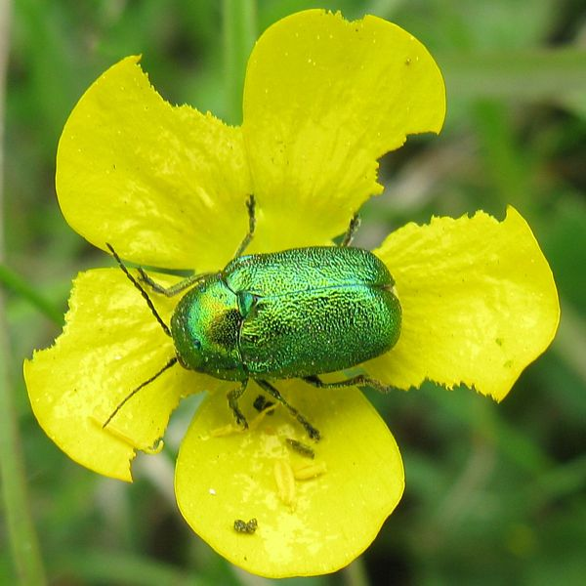
Cánh cam

Slide 8

Chính tả Tiết: 20
Nghe–ghi: Cánh cam lạc mẹ
Ngân Vịnh

Slide 9
Chính tả
Cánh cam lạc mẹ
Cánh cam đi lạc mẹ
Gió xô vào vườn hoang
Giữa bao nhiêu gai góc
Lũ ve sầu kêu ran.
Chiều nhạt nắng trắng sương
Trời rộng xanh như bể
Tiếng cánh cam gọi mẹ
Khản đặc trên lối mòn.
Bọ dừa dừng nấu cơm
Cào cào ngưng giã gạo
Xén tóc thôi cắt áo
Đều bảo nhau đi tìm.
Khu vườn hoang lặng im
Bỗng râm ran khắp lối
Có điều ai cũng nói:
Cánh cam về nhà tôi.
Ngân Vịnh

Slide 10
Chính tả
Cánh cam lạc mẹ
Chú cánh cam rơi vào hoàn cảnh như thế nào?
Những con vật nào đã giúp cánh cam?
Bài thơ cho em biết điều gì?

Slide 11
Chính tả
Cánh cam lạc mẹ
Cánh cam đi lạc mẹ
Gió xô vào vườn hoang
Giữa bao nhiêu gai góc
Lũ ve sầu kêu ran.
Chiều nhạt nắng trắng sương
Trời rộng xanh như bể
Tiếng cánh cam gọi mẹ
Khản đặc trên lối mòn.
Bọ dừa dừng nấu cơm
Cào cào ngưng giã gạo
Xén tóc thôi cắt áo
Đều bảo nhau đi tìm.
Khu vườn hoang lặng im
Bỗng râm ran khắp lối
Có điều ai cũng nói:
Cánh cam về nhà tôi.
Ngân Vịnh

Slide 12


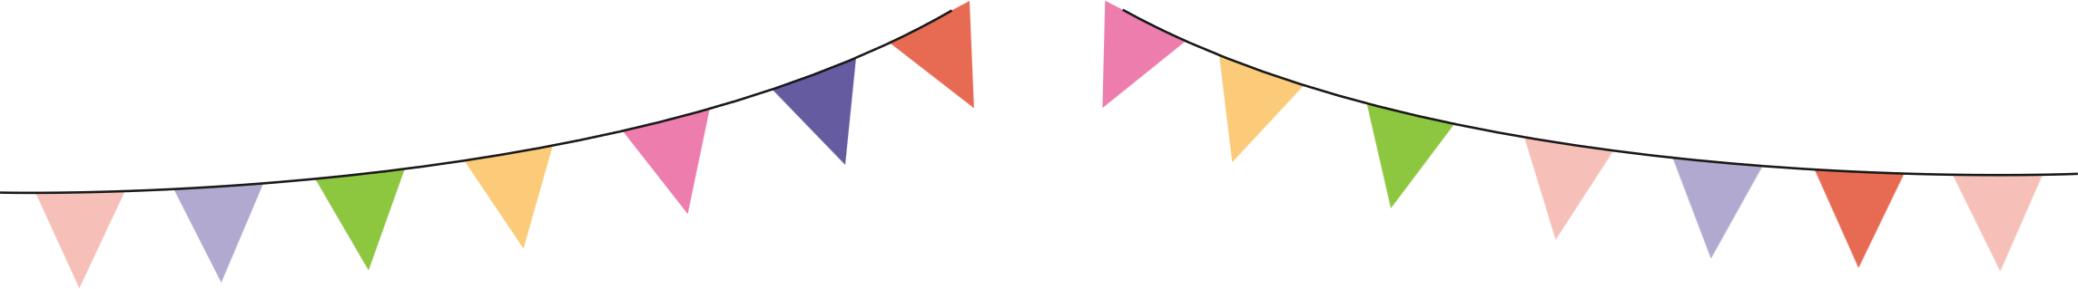


Chính tả
Cánh cam lạc mẹ

Slide 13
Chính tả
Cánh cam lạc mẹ
Cánh cam đi lạc mẹ
Gió xô vào vườn hoang
Giữa bao nhiêu gai góc
Lũ ve sầu kêu ran.
Chiều nhạt nắng trắng sương
Trời rộng xanh như bể
Tiếng cánh cam gọi mẹ
Khản đặc trên lối mòn.
Bọ dừa dừng nấu cơm
Cào cào ngưng giã gạo
Xén tóc thôi cắt áo
Đều bảo nhau đi tìm.
Khu vườn hoang lặng im
Bỗng râm ran khắp lối
Có điều ai cũng nói:
Cánh cam về nhà tôi.
Ngân Vịnh

Slide 14
Chính tả
Cánh cam lạc mẹ
kêu ran
kêu ran

Slide 15
Chính tả
Cánh cam lạc mẹ
Cánh cam đi lạc mẹ
Gió xô vào vườn hoang
Giữa bao nhiêu gai góc
Lũ ve sầu kêu ran.
Chiều nhạt nắng trắng sương
Trời rộng xanh như bể
Tiếng cánh cam gọi mẹ
Khản đặc trên lối mòn.
Bọ dừa dừng nấu cơm
Cào cào ngưng giã gạo
Xén tóc thôi cắt áo
Đều bảo nhau đi tìm.
Khu vườn hoang lặng im
Bỗng râm ran khắp lối
Có điều ai cũng nói:
Cánh cam về nhà tôi.
Ngân Vịnh

Slide 16
Chính tả
Cánh cam lạc mẹ
kêu ran
kêu ran
khản đặc
kh
an

Slide 17
Chính tả
Cánh cam lạc mẹ
Cánh cam đi lạc mẹ
Gió xô vào vườn hoang
Giữa bao nhiêu gai góc
Lũ ve sầu kêu ran.
Chiều nhạt nắng trắng sương
Trời rộng xanh như bể
Tiếng cánh cam gọi mẹ
Khản đặc trên lối mòn.
Bọ dừa dừng nấu cơm
Cào cào ngưng giã gạo
Xén tóc thôi cắt áo
Đều bảo nhau đi tìm.
Khu vườn hoang lặng im
Bỗng râm ran khắp lối
Có điều ai cũng nói:
- Cánh cam về nhà tôi.
Ngân Vịnh

Slide 18
Chính tả
Cánh cam lạc mẹ
kêu ran
kêu ran
khản đặc
khản đặc
~
~
gia gạo
gia gạo

Slide 19

Chính tả
Cánh cam lạc mẹ

Slide 20
Điền o hay ô (thêm dấu thanh thích hợp)?
Cánh rừng mùa đông
Cánh rừng mùa đ...ng trơ trụi. Những thân cây khẳng khiu vươn nhánh cành kh... xác trên nền trời xám xịt. Trong h...c cây, mấy gia đình chim họa mi, chim g... kiến ẩn náu. Con nào con nấy gầy xơ xác, l... đầu ra nhìn trời bằng những cặp mắt ngơ ngác buồn. Bác gấu đen nằm co quắp tr...ng hang. H...i cuối thu, bác ta béo núng nính, lông mượt, da căng tr...n như
m...t quả sim chín, vậy mà giờ teo tóp, lông lởm chởm trông thật tội nghiệp.

Slide 21
Điền o hay ô (thêm dấu thanh thích hợp)?
Cánh rừng mùa đông
Cánh rừng mùa đông trơ trụi. Những thân cây khẳng khiu vươn nhánh cành khô xác trên nền trời xám xịt. Trong hốc cây, mấy gia đình chim họa mi, chim gõ kiến ẩn náu. Con nào con nấy gầy xơ xác, ló đầu ra nhìn trời bằng những cặp mắt ngơ ngác buồn. Bác gấu đen nằm co quắp trong hang. Hồi cuối thu, bác ta béo núng nính, lông mượt, da căng tròn như một quả sim chín, vậy mà giờ teo tóp, lông lởm chởm trông thật tội nghiệp.

Slide 22
Đúng chọn Đ, sai chọn S.
S
Giữa bao nhiêu gai gốc
Lũ ve sầu kêu ran.
Giữa bao nhiêu gai góc
Lũ ve sầu kêu ran.
Đ
Tiếng cánh cam gọi mẹ
Khản đặc trên lối mòn.

Slide 23








XIN CHÀO
VÀ HẸN GẶP LẠI

